Slide 1





Journées nationales de l'innovation et de la recherche-action
De la scolarisation à la formation professionnelle : accompagner la transition pour une inclusion réussie des élèves en situation de handicap à Djibouti
2024-2028
Zam-Zam Aden Guedi – Chercheuse indépendante, INUFOCAD, zadenguedi@inufocad.edu.ht

Slide 2
1
Expériences de terrain et ancrage professionnel

Slide 3
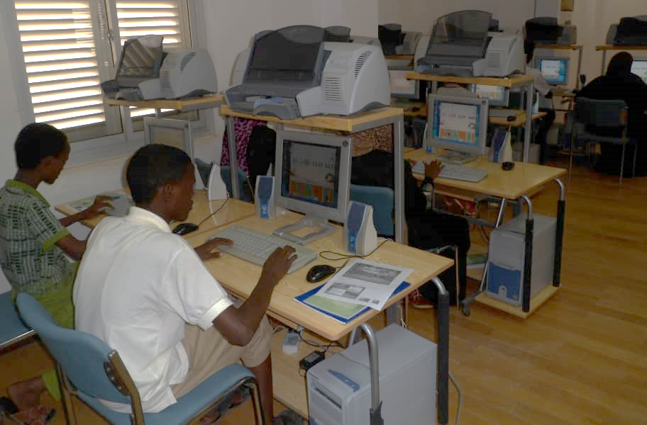
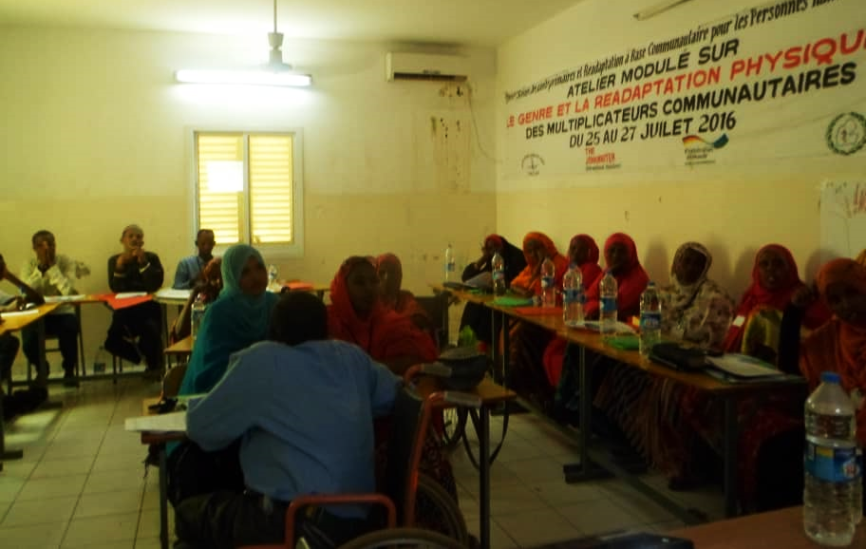
Expériences terrain
2009–2014: Formation en informatique (Initiation au clavier, Pack Office & création vidéo) pour élèves en situation de surdité (1re année au collège), Centre de Protection des enfants (CPE).
2016: Coordination d’une formation en couture pour jeunes femmes à mobilité réduite.
2017-2021: Formation en compétences de base, employabilité et entrepreneuriat pour jeunes à besoins spécifiques.
2023-2024: Élaboration d’une stratégie SBCC (Communication pour le Changement Social et de Comportement) suivie d’une campagne nationale SBCC en faveur de la petite enfance et l’éducation préscolaire, avec un accent fort sur l’inclusion des enfants à besoins spécifiques.
Notes:
Mon expérience directe avec des enfants et jeunes en situation de handicap, à travers différentes activités de formation et de coordination, a nourri ma réflexion et m’a conduite à approfondir cette problématique dans le cadre de ma recherche doctorale.

Slide 4
Contexte
2

Slide 5
Contexte
L’inclusion éducative est aujourd’hui un enjeu central pour les systèmes éducatifs, en particulier dans les pays en développement.
Depuis la CDPH (ONU, 2006) et les ODD, les états se sont engagés à garantir une éducation inclusive, équitable et de qualité pour tous.
Djibouti, plusieurs avancées majeures ont été enregistrées :
2004 : ouverture de la première école pour enfants en situation de surdité
2007 : premier atelier national sur les droits des personnes handicapées.
2018 : Création de l’Agence nationale des personnes handicapées.
Adoption de la Stratégie nationale du handicap (2021–2025) alignée au Schéma Directeur de l’éducation et de la Formation (2021–2035).
Notes:
La question de l’inclusion éducative constitue aujourd’hui un enjeu central pour les systèmes éducatifs, en particulier dans les pays en développement où les politiques publiques s’efforcent de répondre aux besoins des populations les plus vulnérables. Depuis l’adoption de la Convention des Nations Unies relative aux droits des personnes handicapées (2006) et la définition des Objectifs de Développement Durable, les États se sont engagés à garantir une éducation inclusive, équitable et de qualité pour tous.
À Djibouti, plusieurs avancées institutionnelles méritent d’être soulignées : l’ouverture, dès 2004, de la première école pour enfants sourds et malentendants, l’organisation en 2007 du premier atelier national consacré aux droits des personnes handicapées, la création d’une Agence nationale dédiée, et enfin, l’adoption d’une Stratégie nationale du handicap (2021–2025) en cohérence avec le Schéma Directeur de l’Éducation et de la Formation (2021–2035).
Cependant, ces avancées se concentrent principalement sur l’accès à la scolarisation de base. La transition entre l’école et la formation professionnelle, étape pourtant déterminante pour l’insertion sociale et économique, reste encore peu consolidée. Bien que des filières de formation professionnelle existent, elles demeurent parfois insuffisamment adaptées ou en décalage par rapport aux besoins spécifiques des élèves en situation de handicap, ce qui limite leur accès à des parcours véritablement qualifiants et, par conséquent, à des opportunités d’emploi décent. Cette situation met en évidence l’importance d’une continuité éducative mieux structurée pour favoriser l’inclusion durable.

Slide 6
Ces avancées se concentrent surtout sur l’accès à la scolarisation de base, sans véritable continuité vers la formation professionnelle.
La transition école–formation professionnelle reste peu consolidée :
Filières existantes souvent peu adaptées aux besoins spécifiques.
Décalage entre l’offre et les profils des élèves en situation de handicap.
Cette situation limite:
L’accès à des parcours qualifiants.
Les opportunités d’emploi décent et d’autonomie.
Il faut la nécessité de mieux structurer la continuité éducative pour une inclusion durable.
Problématique centrale:
Quels sont les obstacles et leviers institutionnels, pédagogiques et sociaux qui influencent la transition des enfants en situation de handicap de l’école vers la formation professionnelle à Djibouti ?
Notes:
La question de l’inclusion éducative constitue aujourd’hui un enjeu central pour les systèmes éducatifs, en particulier dans les pays en développement où les politiques publiques s’efforcent de répondre aux besoins des populations les plus vulnérables. Depuis l’adoption de la Convention des Nations Unies relative aux droits des personnes handicapées (2006) et la définition des Objectifs de Développement Durable, les États se sont engagés à garantir une éducation inclusive, équitable et de qualité pour tous.
À Djibouti, plusieurs avancées institutionnelles méritent d’être soulignées : l’ouverture, dès 2004, de la première école pour enfants sourds et malentendants, l’organisation en 2007 du premier atelier national consacré aux droits des personnes handicapées, la création d’une Agence nationale dédiée, et enfin, l’adoption d’une Stratégie nationale du handicap (2021–2025) en cohérence avec le Schéma Directeur de l’Éducation et de la Formation (2021–2035).
Cependant, ces avancées se concentrent principalement sur l’accès à la scolarisation de base. La transition entre l’école et la formation professionnelle, étape pourtant déterminante pour l’insertion sociale et économique, reste encore peu consolidée. Bien que des filières de formation professionnelle existent, elles demeurent parfois insuffisamment adaptées ou en décalage par rapport aux besoins spécifiques des élèves en situation de handicap, ce qui limite leur accès à des parcours véritablement qualifiants et, par conséquent, à des opportunités d’emploi décent. Cette situation met en évidence l’importance d’une continuité éducative mieux structurée pour favoriser l’inclusion durable.

Slide 7
Questions de recherche
3

Slide 8
Objectifs
Objectif général
- Analyser les obstacles et les leviers institutionnels, pédagogiques et sociaux qui influencent la transition école–formation professionnelle des enfants en situation de handicap à Djibouti, afin de proposer un modèle d’accompagnement inclusif adapté.
Objectifs spécifiques
Identifier les obstacles structurels, pédagogiques et sociaux rencontrés dans la transition.
Analyser les pratiques et perceptions des différents acteurs (enseignants, familles, décideurs, centres de formation).
Mettre en lumière des leviers et bonnes pratiques favorisant l’inclusion éducative et professionnelle.
Élaborer un modèle d’accompagnement structuré et proposer des recommandations opérationnelles.
Notes:
Quels sont les obstacles institutionnels, pédagogiques et sociaux qui influencent la transition des enfants en situation de handicap de l’école vers la formation professionnelle à Djibouti ?
Quels sont les leviers existants ou potentiels qui favorisent une transition inclusive ?
Comment les acteurs éducatifs, familiaux et institutionnels perçoivent et accompagnent cette transition ?
Quelles pratiques inspirantes, au niveau national ou régional, peuvent être adaptées au contexte djiboutien ?

Slide 9
4
Cadre théorique et conceptuel

Slide 10
Modèle écologique de Bronfenbrenner (1979)
Analyse des interactions entre l’enfant et ses environnements (micro, méso, exo, macro).
Utile pour comprendre la complexité des dynamiques d’inclusion.
Théories de la justice sociale (Sen, 1999 ; Nussbaum, 2000)
Notion de capabilité = liberté réelle de choisir et réaliser ses projets de vie.
Met l’accent sur l’accessibilité et la pertinence des parcours éducatifs.
Leadership transformationnel (Bass & Riggio, 2005)
Rôle des directions et enseignants comme moteurs de changement vers une culture inclusive.
Théories de la transition et de l’orientation(Super, 1990 ; Bandura, 2001 ; Lent, 2008)
-Soulignent l’importance de l’auto-efficacité, des attentes sociales et de l’accompagnement dans le passage vers la formation professionnelle.
Notes:
La compréhension de cette problématique exige la mobilisation d’un cadre théorique intégratif, combinant des approches complémentaires. Quatre ensembles conceptuels se révèlent particulièrement pertinents.
Le premier est le modèle écologique de Bronfenbrenner (1979), qui permet d’analyser les interactions entre l’enfant et ses environnements à différents niveaux : microsystème (famille, école), mésosystème (relations entre institutions éducatives et sociales), exosystème (politiques publiques locales) et macrosystème (valeurs sociétales, normes culturelles). Ce modèle est essentiel pour saisir la complexité des dynamiques d’inclusion.
Le deuxième s’appuie sur les théories de la justice sociale, notamment celles d’Amartya Sen (1999) et de Martha Nussbaum (2000). Ces approches mettent en avant la notion de capabilité, entendue comme la liberté réelle qu’a chaque individu de choisir et de réaliser des modes de vie qu’il a raison de valoriser. Transposée à l’éducation, cette perspective invite à considérer l’accessibilité et la pertinence des parcours comme des conditions fondamentales de l’émancipation des enfants handicapés.
Un troisième apport théorique provient du leadership transformationnel (Bass & Riggio, 2005). Il éclaire le rôle des directions d’établissement et des enseignants dans la construction d’une culture inclusive. Par leur capacité à mobiliser les équipes autour d’une vision partagée, les leaders éducatifs peuvent impulser des changements durables dans les pratiques.
Enfin, les théories de la transition et de l’orientation (Super, 1990 ; Bandura, 2001 ; Lent, 2008) complètent ce dispositif en mettant l’accent sur les dimensions psychosociales des parcours. Elles insistent sur l’importance de l’auto-efficacité, des attentes sociales et de l’accompagnement dans le passage vers la formation professionnelle.
En croisant ces perspectives, la recherche élabore un modèle intégratif de la transition inclusive qui articule les niveaux micro (élèves et familles), méso (écoles et enseignants) et macro (politiques publiques et institutions).

Slide 11
Méthodologie
5

Slide 12
Approche méthodologique
Méthodologie mixte, à dominante qualitative, dans un paradigme interprétatif et pragmatique.
Croisement d’approches inductives (exploration du vécu) et déductives (analyse structurée).
Outils et techniques mobilisés
Entretiens semi-directifs (élèves, parents, enseignants, décideurs).
Questionnaires pour recueillir des tendances générales.
Études de cas approfondies.
Focus groups multi-acteurs pour co-valider les résultats.
Analyse documentaire systématique des politiques et rapports.
Population et terrains concernés
Élèves en situation de handicap, familles, enseignants, responsables de centres de formation, acteurs institutionnels.
Diversité prise en compte : type de handicap, genre, niveau scolaire.
Notes:
Méthodologie envisagée
La démarche proposée s’inscrit dans un paradigme interprétatif et pragmatique, visant à comprendre les expériences vécues tout en produisant des recommandations opérationnelles. Une méthodologie mixte, à dominante qualitative, sera adoptée afin de croiser les approches inductives et déductives.
La collecte des données reposera sur plusieurs techniques complémentaires. Des entretiens semi-directifs seront menés auprès d’élèves en situation de handicap, de leurs parents, d’enseignants, de responsables de centres de formation et de décideurs du Ministère de l’Éducation. Ces données narratives seront complétées par des questionnaires distribués aux familles et aux personnels éducatifs, permettant d’obtenir des tendances générales. Des études de cas permettront d’analyser en profondeur des parcours individuels, tandis que des focus groups réunissant différents acteurs offriront un espace de co-validation des résultats. Enfin, une analyse documentaire systématique des politiques nationales et des rapports internationaux viendra enrichir la compréhension du cadre institutionnel.
L’échantillonnage sera raisonné, en tenant compte de la diversité des situations (type de handicap, genre, niveau scolaire). L’analyse des données qualitatives suivra une logique thématique et sera assistée par le logiciel NVivo, tandis que les questionnaires feront l’objet d’un traitement statistique descriptif à l’aide d’Excel ou SPSS. Une triangulation des données sera opérée afin de renforcer la validité des résultats.
Sur le plan éthique, la recherche respectera les principes de consentement éclairé, de confidentialité et de respect des vulnérabilités. Une attention particulière sera accordée à l’implication des participants dans la validation des résultats, afin d’assurer leur pertinence sociale.

Slide 13
Rigueur et validité
Triangulation des données (qualitatives et quantitatives).
Analyse qualitative via NVivo.
Traitements statistiques descriptifs via Excel/SPSS.
Dimension genre et inclusion
Intégrée dans l’échantillonnage et l’analyse (profil des participants, pratiques inclusives, obstacles différenciés).
Notes:
Une triangulation des données sera opérée afin de renforcer la validité des résultats.
L’échantillonnage sera raisonné, en tenant compte de la diversité des situations (type de handicap, genre, niveau scolaire). L’analyse des données qualitatives suivra une logique thématique et sera assistée par le logiciel NVivo, tandis que les questionnaires feront l’objet d’un traitement statistique descriptif à l’aide d’Excel ou SPSS. Sur le plan éthique, la recherche respectera les principes de consentement éclairé, de confidentialité et de respect des vulnérabilités. Une attention particulière sera accordée à l’implication des participants dans la validation des résultats, afin d’assurer leur pertinence sociale.

Slide 14
Résultats attendus et hypothèse
6

Slide 15
Hypothèses de recherche
Hypothèse centrale
- L’absence de dispositifs passerelles, et de mécanismes de suivi individualisé fragilise la continuité des parcours éducatifs des enfants en situation de handicap.
Limite l’efficacité des politiques inclusives et compromet la transition école-formation professionnelle.
Hypothèses secondaires
Les politiques éducatives et de formation sont encore dissociées, réduisant les possibilités de continuité.
Convergence : l’absence de projection post-scolaire est un frein majeur à l’inclusion durable.
Notes:
Bien que la recherche n’ait pas encore été réalisée, plusieurs hypothèses guident la démarche. L’hypothèse centrale postule que l’absence de dispositifs passerelles, de référents institutionnels et de mécanismes de suivi individualisé contribue à fragiliser la continuité des parcours éducatifs des enfants en situation de handicap. Cette situation limite l’efficacité des politiques inclusives pourtant affirmées, en compromettant la transition entre la scolarisation et la formation professionnelle.
Des hypothèses secondaires complètent cette analyse. La première suggère que les politiques éducatives et de formation demeurent dissociées, limitant les possibilités de continuité. La seconde suppose que les pratiques pédagogiques et les représentations sociales des enseignants et des familles restent peu orientées vers l’avenir professionnel des enfants. Ces hypothèses convergent vers l’idée que l’absence de projection post-scolaire constitue un frein majeur à l’inclusion.
Les résultats attendus concernent d’abord l’identification des obstacles structurels, pédagogiques et sociaux, mais aussi la mise en lumière de leviers potentiels. Ils devraient permettre de proposer un modèle d’accompagnement transitionnel, conçu en dialogue avec les acteurs locaux, et de formuler des recommandations opérationnelles à l’attention des décideurs.

Slide 16
Résultats attendus
Identification des obstacles : structurels, pédagogiques et sociaux.
Mise en lumière des leviers favorisant une transition inclusive.
Élaboration d’un modèle d’accompagnement transitionnel co-construit avec les acteurs locaux.
Formulation de recommandations opérationnelles à destination des décideurs pour renforcer la cohérence des politiques inclusives.
Notes:
Les résultats attendus concernent d’abord l’identification des obstacles structurels, pédagogiques et sociaux, mais aussi la mise en lumière de leviers potentiels. Ils devraient permettre de proposer un modèle d’accompagnement transitionnel, conçu en dialogue avec les acteurs locaux, et de formuler des recommandations opérationnelles à l’attention des décideurs.

Slide 17
Perspectives futures
7

Slide 18
Apport scientifique
Enrichit la littérature sur l’éducation inclusive en abordant une phase critique peu étudiée : la transition école–formation professionnelle.
Comble une lacune importante dans le contexte africain francophone.
Apport pratique
Renforcement des capacités des enseignants.
Implication accrue des parents et communautés.
Adaptation des offres de formation professionnelle.
Amélioration de la gouvernance intersectorielle (Éducation – Formation – Société civile).
Notes:
Sur le plan scientifique, cette recherche devrait enrichir la littérature sur l’éducation inclusive en abordant la phase critique mais peu étudiée de la transition vers la formation professionnelle. Elle contribuera ainsi à combler une lacune importante dans le contexte africain francophone.
D’un point de vue pratique, elle devrait proposer des pistes concrètes pour renforcer les capacités des enseignants, encourager l’implication parentale, adapter les offres de formation professionnelle et améliorer la gouvernance intersectorielle. Ces apports seront particulièrement précieux pour le Ministère de l’Éducation nationale et de la Formation professionnelle de Djibouti, ainsi que pour les organisations de la société civile impliquées dans l’accompagnement des enfants handicapés.
Il convient toutefois de reconnaître certaines limites anticipées. Le manque de données statistiques officielles récentes pourrait restreindre la portée des analyses quantitatives. De plus, les obstacles d’accès à certains établissements ou la réticence de familles à aborder ces questions sensibles pourraient limiter la représentativité des témoignages. Enfin, le recours à des données déclaratives expose à des biais liés à la désirabilité sociale. Ces limites, assumées, n’invalident pas la recherche ; elles soulignent son caractère exploratoire et pionnier.

Slide 19
Limites anticipées
Données statistiques limitées.
Accès restreint à certains établissements / réticences familiales.
Biais possibles liés aux données déclaratives.
Ces limites, assumées, n’invalident pas la recherche ; elles soulignent son caractère exploratoire et pionnier.
Notes:
Il convient toutefois de reconnaître certaines limites anticipées. Le manque de données statistiques officielles récentes pourrait restreindre la portée des analyses quantitatives. De plus, les obstacles d’accès à certains établissements ou la réticence de familles à aborder ces questions sensibles pourraient limiter la représentativité des témoignages. Enfin, le recours à des données déclaratives expose à des biais liés à la désirabilité sociale. Ces limites, assumées, n’invalident pas la recherche ; elles soulignent son caractère exploratoire et pionnier.

Slide 20
Conclusion
Enfin, une recherche doctorale embryonnaire portant sur la transition école-formation professionnelle des enfants en situation de handicap à Djibouti, est un maillon souvent négligé des politiques inclusives.
Une double portée : apport académique et contribution concrète au renforcement de l’éducation inclusive à Djibouti.
Notes:
La présente recherche doctorale se situe à la croisée de l’analyse scientifique et de l’action publique.
En s’intéressant à la transition des enfants en situation de handicap de l’école vers la formation professionnelle à Djibouti, elle interroge un maillon essentiel mais encore peu abordé des parcours inclusifs.
Elle mobilise un cadre théorique intégratif et une méthodologie mixte afin d’apporter un éclairage nouveau sur les obstacles et les leviers en jeu.
Si les résultats empiriques restent à venir, les hypothèses formulées et les résultats attendus permettent déjà d’esquisser les contours d’un modèle d’accompagnement. Il pourrait contribuer à renforcer la cohérence des politiques inclusives et à offrir aux enfants en situation de handicap de meilleures perspectives d’autonomie.
En ce sens, cette recherche se veut à la fois un apport académique et une contribution au renforcement de l’éducation inclusive à Djibouti.

Slide 21
8
Références

Slide 22
Blanchard, S. (2009). « Sentiments d’efficacité personnelle et orientation scolaire et professionnelle ». L'Orientation scolaire et professionnelle, 38(4), 409–416.
Blanchard, S. (2010). « L'orientation scolaire et professionnelle des femmes : l'éclairage de la théorie sociale cognitive ». TransFormations – Recherches en Éducation et Formation des Adultes, (3).
Bonnami, A. (2015). « Ouvrir le travail social aux professionnels sourds, de la formation à l’emploi : Analyse d’un dispositif promouvant l’inclusion sociale et professionnelle d’éducateurs en situation de handicap ». Vie sociale, (3), 97–109.
Caraglio, M. (2017). « Les élèves en situation de handicap : inclusion, encore un effort ! » Administration & Éducation, 155(3), 133–139.
Ebersold, S., Plaisance, E., & Zander, C. (2016). « École inclusive pour les élèves en situation de handicap : accessibilité, réussite scolaire et parcours individuels ». Conseil national d’évaluation du système scolaire – Cnesco.
Hamel, G., & Dionne, C. (2007). « La transition de l’école à la vie active des personnes présentant une déficience intellectuelle ». Éducation et francophonie, 35(1), 23–36. https://doi.org/10.7202/1077953ar

Slide 23
Husson, L., & Pérez, J. M. (2016). « Handicap et inclusion à l’école : entre mondialisation des droits et agir éducatif ». Carrefours de l'éducation, 42(2), 187–200.
Antonakis, J. (2012). Transformational and charismatic leadership. In D. V. Day & J. Antonakis (Eds.), The nature of leadership (pp. 256–288). Sage Publications.
Bass, B. M., & Riggio, R. E. (2005). Transformational Leadership. Psychology Press. https://doi.org/10.4324/9781410617095
Bélanger, N., & Duchesne, H. (Eds.). (2011). Des écoles en mouvement : inclusion d'élèves en situation de handicap ou éprouvant des difficultés à l'école. University of Ottawa Press.
Blanc, A. (2006). Le handicap ou le désordre des apparences. Armand Colin.
Brasseur, P. (2021). « Handicap ». In Encyclopédie critique du genre (pp. 340–354). La Découverte.
ANPH. (2021). Stratégie nationale du handicap 2021–2025. https://www.anph.dj/wp-content/uploads/2021/10/SNH2021-2025Version-Finale30092021.pdf
Convention relative aux droits des personnes handicapées (CDPH), article 1er. ONU, 2006

Slide 24
Merci pour votre attention

